Slide 1
UNIVERSIDAD AUTÓNOMA DEL ESTADO DE MÉXICO
FACULTAD DE HUMANIDADES
PROGRAMA EDUCATIVO:
LICENCIATURA EN CIENCIAS DE LA INFORMACIÓN DOCUMENTAL

Slide 2
Unidad de aprendizaje:
Administración de unidades documentales
Periodo: 3er semestre
2019 B

Slide 3
UNIDAD DE COMPETENCIA II: Tema 2
2.2 La organización y planeación estratégica de los servicios

Slide 4
TÍTULO DEL MATERIAL DIDÁCTICO
La organización y planeación estratégica de los servicios
Material elaborado por:
Ariel Sánchez Espinoza
Profesor

Slide 5
PROPÓSITO DE LA UNIDAD DE APRENDIZAJE
Analizar la implementación de técnicas y herramientas de la administración en unidades documentales mediante el análisis de principios de la dirección, estrategias de motivación, trabajo en equipo, así como de gestión esto a fin de lograr el objetivo establecido en éstas.

Slide 6
GUIÓN PARA EL EMPLEO DEL MATERIAL
Para cubrir el propósito de la Unidad de Aprendizaje, se sugiere, antes de iniciar el desarrollo del tema, que el docente exponga al discente un panorama general de los conceptos antecedentes a este tema y que han sido considerados en el programa de la Unidad de Aprendizaje.
Con ello, el abordaje a este contenido será más dúctil y significativo, pues sigue una secuencia lógica y coherente en la aprehensión de los temas aquí considerados.

Slide 7
GUIÓN PARA EL EMPLEO DEL MATERIAL
Como estrategia para el desarrollo de este tema, se sugiere la exposición oral por parte del profesor, apoyándose en este material. Se pueden ir abarcando el desarrollo del contenido temático; en cada una de las diapositivas se resalta con color rojo los conceptos clave para la disciplina, se sugiere que el docente abunde y desarrolle estos conceptos para una mejor comprensión del contenido que se presenta bajo el siguiente esquema:

Slide 8
Temas abordados
Estrategia
  Concepto
  Niveles de estrategias
  Componentes
  Ejemplos
    Estrategias gerenciales
    Estrategias Funcionales
    Estrategias operacionales
Administración de Unidades documentales
  Diagnóstico
  Distribución de funciones
  Distribución de espacios
    Clasificación por zona
    Mandamientos de Faulkner-Brown
  Señalética
  Integración y compilación de materiales
  Procesos técnicos

Slide 9
Guión para el empleo del material
Se recomienda dedicar un mínimo de 4 sesiones de clase, de dos horas cada una, para abarcar este contenido, al que le siguen otros temas que inciden en la administración integral de una unidad documental como lo son: los recursos humanos, el control de recursos y servicios, y la evaluación de la gestión

Slide 10
Guión para el empleo del material
Después de cada tema, puede aplicarse alguna estrategia didáctica de refuerzo. O bien, al final de la exposición de temas de la sesión, puede marcarse un ejercicio de reforzamiento y comprensión de los temas abordados en su conjunto.

Slide 11

Estrategias

Slide 12

Estrategia
El concepto de estrategia se originó en el campo militar.
La palabra estrategia viene de “strategos” que en griego significa general. En ese terreno se le define como “La ciencia y el arte del mando militar aplicados a la planeación y conducción de operaciones de combate en gran escala.”
Su significado ha evolucionado de tal forma que
ahora es parte de la forma de dirigir
las organizaciones

Slide 13
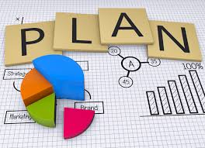
Definiciones
Es la adaptación de los recursos y habilidades de la organización al entorno cambiante, aprovechando sus oportunidades y evaluando los riesgos en función de objetivos y metas
Peter Drucker define a la estrategia como una respuesta a dos preguntas:
    •¿Qué es nuestro negocio?
    •¿Que debería ser?

Slide 14
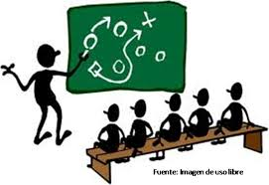
Entonces….
Alfred Chandler JR. (2005) la define como la determinación de metas y objetivos básicos de largo plazo de la empresa, la adopción de los cursos de acción y la asignación de recursos necesarios para lograr dichas metas.
En resumen, podemos definirla como un conjunto de actividades, fines y recursos que se analizan, organizan y plantean de tal manera que cumplan con los objetivos que la organización determinó en cierto tiempo.

Slide 15
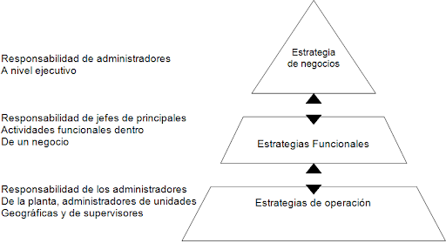
Niveles de las estrategias

Slide 16

Ejemplos
Estrategias organizacionales
Formar alianzas con empresas u organizaciones para compartir recursos
Entrar en nuevas zonas temáticas o de infordiversidad
  Permite precisar elementos como:
    •Dónde pueden estar los clientes potenciales
    •Cómo optimizar las rutas de distribución
    •Dónde colocar vallas publicitarias
    •En qué lugares es recomendado abrir nuevos locales

Slide 17

Estrategias funcionales
•Mejorar el sistema de comunicación interna, lo que es parte del área que denominamos “gestión de la información”. Incluye la comunicación, como eje para empoderar a la organización y a sus colaboradores.
•Aplicar un programa de capacitación, para fortalecer las competencias del equipo. Este programa debe abarcar tanto competencias técnicas como sociales o blandas.
•Lanzar promociones de ventas, para motivar a los empleados.
•Establecer nuevas opciones y canales para las campañas comerciales, para dar a conocer el producto y aumentar las ventas.
•Mejorar el diseño del producto, que lo relacione con su contenido, atractivo para los potenciales clientes.
•Hacer un recorte de personal con el fin de reducir gastos.
•Acceder a nuevas fuentes de financiamiento.

Slide 18
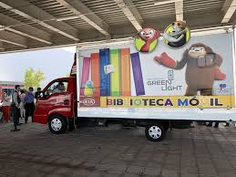

Estrategias operacionales
Flexibilidad del producto y de los procesos productivos
Calidad y fiabilidad del producto
Predictibilidad y confiabilidad del proceso
Integración del producto, proceso y organización
Reducción de tiempos de respuesta para el lanzamiento de nuevos productos
Eliminación del gasto no estrictamente necesario
Reducción de los tiempos de preparación y de espera
Automatización de los procesos
Diversificación de servicios
Cambio de soporte documental
Biblioteca móvil
Digitalización

Slide 19
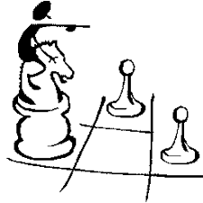
Componentes de la Estrategia (Hellriegel. 2015)
Existen cuatro elementos fundamentales en la estrategia que en conjunto forman un todo
1) Visión: Se refiere a la visión que tiene el líder de la empresa a largo plazo de la misma. Así como de los negocios en los que buscará incursionar, cuáles dejará de lado, cuáles conservará, etc.
2) Posicionamiento: Se deberá determinar el posicionamiento necesario para la compañía y también el de sus productos en el consumidor, lo cual se logrará gracias a los “impulsores de posicionamiento,” únicos de la compañía. Estos impulsores no deben de ser modificados ya que significa un reposicionamiento total y muy elaborado con un análisis previo.

Slide 20

  3) Plan: Después de haber llevado acabo los dos primeros factores, se puede pensar en determinación y aterrizar las metas, las cuales requerirán un plan estratégico.
  4) Patrón Integrado de Comportamiento: Finalmente se dará la integración total de dichos factores formando la estrategia, la cual deberá de ser conocimiento de todos los integrantes de la compañía poniéndola en práctica.

Slide 21
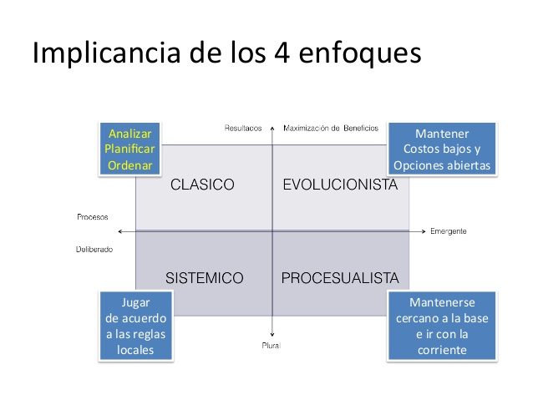
Enfoques de la estrategia (Diez Carrera, 2016)
Cuatro aspectos
Tecnología a incorporar
Atención al cliente o usuario
Sobre productividad

Slide 22
Lo que se debe atender desde la administración en una Unidad Documental

Slide 23
1. Conocer qué Unidad Documental (UD) tenemos y qué UD queremos. (Chiavenato,2007)
Analizar la situación de partida de la biblioteca escolar: espacio, mobiliario, equipamiento, colección libraria y no libraria, recursos humanos disponibles, servicios, uso pedagógico que hacen los usuarios.
Conocer el marco normativo que da cobertura y sustentación legal
Reconceptualizar a la UD como centro de recursos para la enseñanza y el aprendizaje. El equipo directivo y el claustro de profesionales deberían dedicar un tiempo a conocer y a reflexionar sobre el modelo de UD que se quiere implantar, así como a valorar su importancia como recurso Informativo.

Slide 24
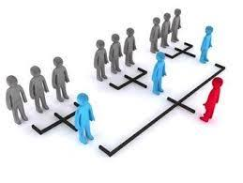
2. Distribuir tareas a los recursos humanos disponibles
El recurso fundamental es el profesional de la información responsable de la UD.
Complementarios a éste, las bibliotecas pueden contar con un equipo de apoyo (no profesional)

Slide 25
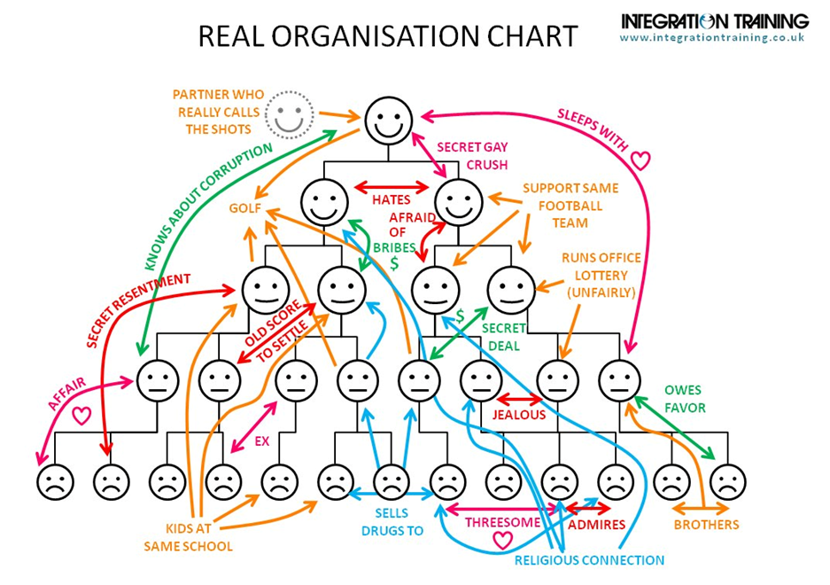
Estructura formal e informal

Slide 26
Algunas funciones
  Elaborar, en colaboración con el equipo directivo y de acuerdo con sus directrices, el plan de trabajo de la UD.
  Informar al claustro de las actuaciones de la biblioteca y canalizar sus demandas.
  Realizar el tratamiento técnico de los fondos, así como su selección y adquisición, atendiendo a las propuestas, peticiones de la comunidad usuaria
  Coordinar y establecer la política documental.
  Definir la política de préstamo y organizar la utilización de los espacios y los tiempos.
  Recoger, tratar y difundir la información útil para la mejora continua
  Seleccionar materiales de trabajo
  Coordinar al equipo de apoyo para desarrollar el plan de trabajo anual de la biblioteca escolar.

Slide 27
3. Distribuir espacios, fondo y mobiliario
  Elaborar un plano de la biblioteca con la distribución de áreas, zonas, secciones...
  En caso de adquisición de mobiliario, asesorarse previamente y no utilizar mobiliario inadecuado
  Procurar poner ruedas en las estanterías bajas que delimitan zonas.
  Coherencia al colocar los armarios en el espacio, creando y separando áreas/zonas: de lectura, de consulta y estudio, telemática, rincón infantil...
  Coherencia al distribuir el fondo en las estanterías: obras de referencia juntas, colección de audiovisuales ubicadas en vitrinas, documentos en baldas bajas o cajoneras para facilitar el acceso al alumnado más pequeño…
  No saturar el espacio con excesivo número de sillas y mesas.
  Crear un ambiente acogedor

Slide 28
Distribuir espacios, fondo y mobiliario
Layout
Nivel de temperatura en zonas de trabajo,
Lectura y estantería abierta,
Nivel de iluminación del área de lectura,
Nivel de iluminación de área de acervo,
Intensidad del ruido ambiental,
Instalaciones para personas con capacidades diferentes,
Entre otros elementos.

Slide 29
Clasificación de zonas y sus relaciones en una UD Gavilán C.M (2009).
Área de acceso / Zona de acogida y promoción / Espacios de entrada
Área de servicio público / Zona General / Espacios de consulta-trabajo y búsqueda de información
Áreas de trabajo interno / Zonas de trabajo interno / Espacios de servicios internos
Depósitos / Zonas logísticas / Almacenes / Espacios para depósitos de libros

Slide 30
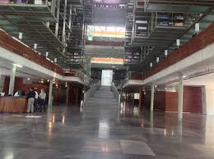
A. Zona de acogida y promoción / Área de acceso / Espacios de entrada
1.1. Vestíbulo-acceso
  1.1.1. Entrada y salida
    Dos puertas (entrada y salida)
    Acceso visible y que invite a entrar
    Control antirobo, puerta de seguridad, caja de devolución de PD.
  1.1.2. Depósito de efectos personales
    30% de capacidad total de puestos de lectura
  1.1.3. Recepción, orientación e información al público / Préstamo y devolución de documentos
  1.1.4. Consulta de novedades
    Espacio expositivo y cálido, transitivo
  1.1.5. Espacio de reunión y descanso de los usuarios
  1.1.6. Reprografía / Encuadernación
  1.1.7. Aseos públicos / Lavabos

Slide 31
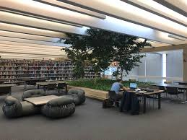
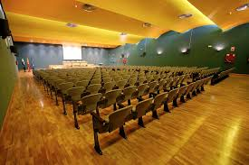
1.2. Espacios de promoción y animación
  Acceso autónomo
  Horario propio
  1.2.1. Sala polivalente
    Capacidad mínima de 30/40 personas
    Iluminación flexible y unidireccional, facilidades para oscurecer la sala.
    Equipo audiovisual
  1.2.2. Salas de trabajo en grupo
  1.2.3. Salón de actos
    Vestíbulo, guardaropa, cabina de proyección y traducción simultánea

Slide 32
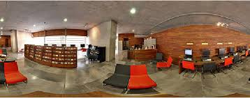
B. Zona general / Área de servicio público / Espacios de consulta-trabajo y búsqueda de información
En general, sensación de amplitud, distribución flexible, visual y funcional, iluminación natural adecuada y ubicación estratégica de puestos de orientación.
2.1. Área de información bibliográfica y referencia
2.2. Área de fondo general / sala de lectura-aprendizaje
  35% de la sup. Total / 1 m2 por usuario y 2.5x4.5 para plazas de lectura de 5 usuarios
2.3. Área de estudio en silencio
2.4. Salas de trabajo en grupo
  Cap. de 8 a 12 personas
2.5. Área de fondos especializados
2.6. Sala de investigación
2.7. Sala de autoaprendizaje
2.8. Hemeroteca / Área de revistas y prensa diaria
2.9. Mediateca / Área de música y cine

Slide 33
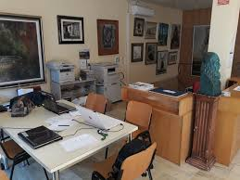
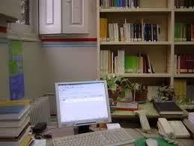
C. Áreas de trabajo interno / Zonas de trabajo interno / Espacios de servicios internos
3.1. Área de administración
  3.1.1. Dirección
  3.1.2. Gestión administrativa
3.2. Área de gestión técnica y conservación
    Talleres 15 a 20 m2 por empleado, equipo 4 a 7 m2 por máquina. (40% para la circulación)
    Ventilación, humedad (45 a 60 % de Humedad relativa), temperatura (12 a 24° C)e iluminación (50-150 Lux)controlada.
3.3. Área comunes del personal
3.4. Zonas logísticas

Slide 34
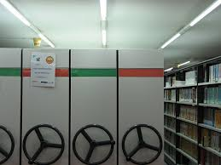
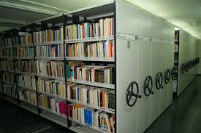
D. Depósitos / Zonas logísticas / Almacenes / Espacios para depósitos de libros
4.1. Depósitos externos y depósitos compartidos o cooperativos
Fuente: Gavilán C.M (2009).Planificación de edificios de bibliotecas: Instalaciones y equipamientos, preservación y conservación de materiales. Temas de biblioteconomía

Slide 35
Consideraciones para el caso de depósitos.

Slide 36
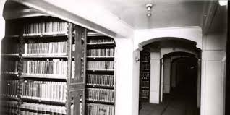
Ventajas

Slide 37
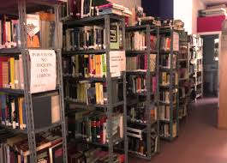
Ventajas
Almacenamiento provisional

Slide 38
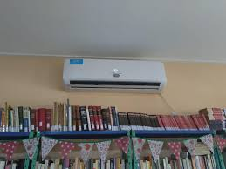
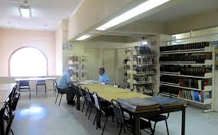
Ventajas

Slide 39

LOS 10 MANDAMIENTOS DE
FAULKNER-BROWN
El arquitecto Harry Faulkner-Brown estableció una serie de condiciones, tanto cuantitativas como cualitativas, a tener en cuenta en la construcción de edificios para bibliotecas.
  Criterios cuantitativos: las dimensiones del edificio deben definirse según su número de usuarios potenciales, la magnitud de su colección y el espacio requerido para el personal.
  Criterios cualitativos: Propuso un decálogo de principios básicos, conocidos como “mandamientos”, que se debían tener en cuenta en la planificación de los espacios del edificio bibliotecario. El decálogo fue presentado en 1973 y revisado en 1980.

Slide 40
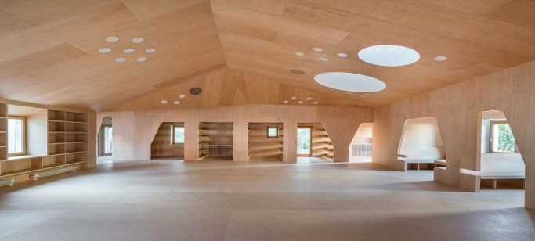
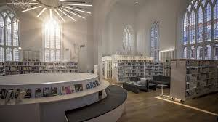
Flexible: el edificio de una biblioteca tiene que posibilitar el que su distribución, su estructura y sus servicios sean fáciles de ser cambiados y adaptados a nuevas circunstancias cuando estas circunstancias así lo requieran.
Compacto: las partes de ese edificio forman un todo, lo suficientemente coordinado y estructurado como para permitir un fácil movimiento, dentro de ella, de los lectores, del personal y de los libros cuando estos tengan que ser trasladados de un lugar a otro.
Flexible
Compacto

Slide 41

Accesible: desde la calle se ha de llegar fácilmente a la biblioteca (aparcamientos, adecuadas escaleras y rampas para discapacitados); dentro del edificio, la accesibilidad a los lugares y a los materiales ha de ser cómoda y rápido.
Extensible: una biblioteca es un organismo vivo, o crece o muere. Extensible quiere decir que el edificio ha de estar dise­ñado de tal manera que pueda crecer (hacia los lados, si hay más suelo edificable; hacia arriba, si se pueden echar más pisos sobre los previamente construidos; hacia abajo, si hay posibilidad de ocupar nuevos sótanos).

Slide 42
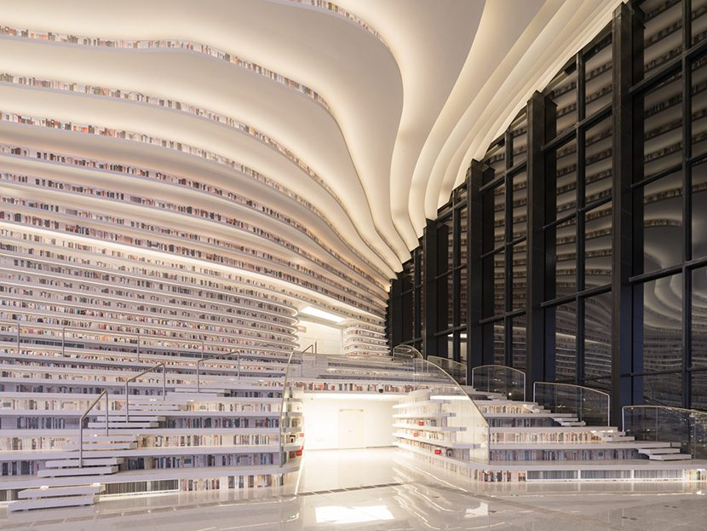
Variado en su oferta de espacio a los lectores: el arquitecto y quienes le presentan las bases del proyecto de la futura biblioteca (los bibliotecarios) han de tener en cuenta la diversidad de espacios que idealmente debe tener cualquier biblioteca (sala de referencia y lectura, hemeroteca, préstamo domiciliario, sala de materiales especiales, colección local, salón de actos, etcétera).
Organizado de modo que per­mita el acercamiento entre libros y lectores; se partiría preferiblemente de una biblioteca abierta, en la que los usuarios lleguen directamente a los materiales y puedan hojearlos (y ojearlos) antes de decidir si les interesa; podríamos hablar también de la organización científica de los diversos catálogos, que posibilite el más cómodo, rápida y adecuado uso por quienes deseen manejarlos.

Slide 43
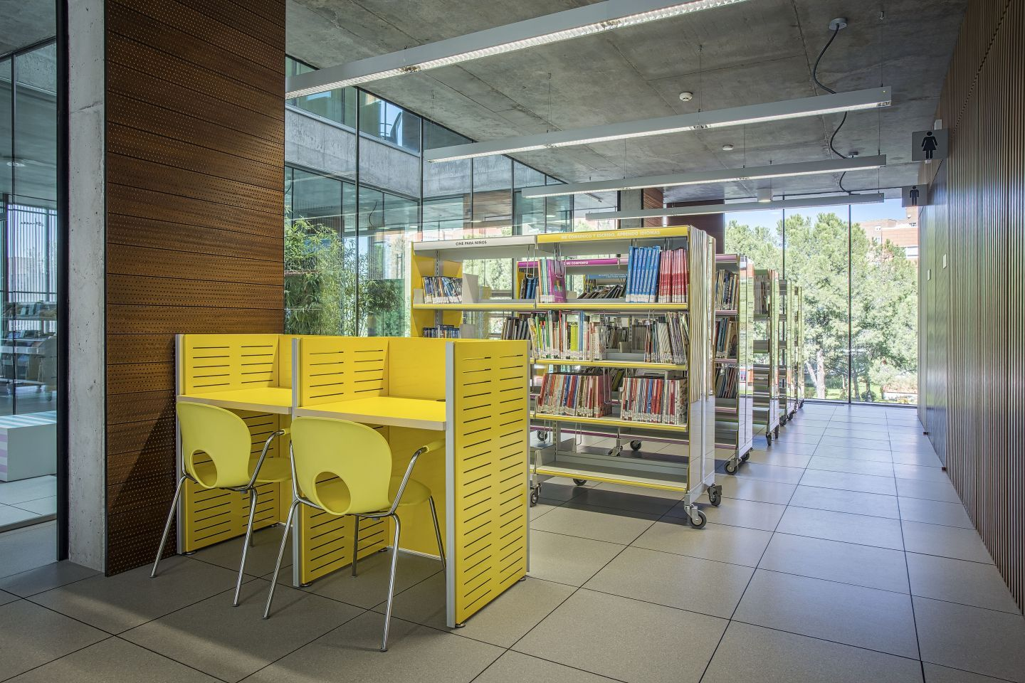
Confortable, cómoda, que invi­te a su uso, a entrar en la biblioteca y a volver a ella.
Constante en las característi­cas de su entorno: las condiciones climáticas (frío, calor, humedad, luminosidad, etcétera) deben ser lo más constantes y adecuadas posibles, de modo que permitan unas condiciones de trabajo seguras, cómodas y eficaces tanto para el personal como para los usuarios y para la colección de materiales.

Slide 44
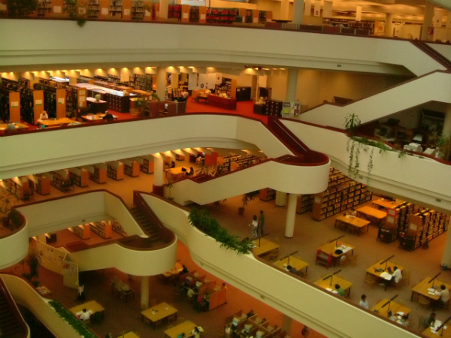
9. Seguro: seguridad para el per­sonal, para los usuarios, para los materiales. Adecuados sistemas antirrobo y antifuego, cortafuegos que aislen salas, que permitan salidas rápidas y en un tiempo mínimo, si ello es necesario.
10. Económico en su construcción y mantenimiento. Se deben optimizar los recursos para conseguir eficacia y eficiencia, minimizando el coste sin perjudicar el servicio.
Biblioteca pública de Toronto

Slide 45
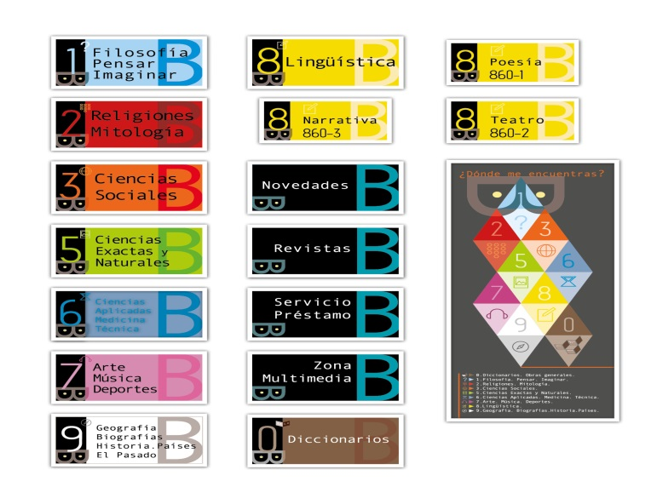
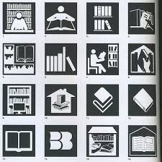
4. Señalizar espacios, áreas y secciones
Informativa
Considerar señalización informativa,
de seguridad, restrictiva y de organización
Señalética

Slide 46
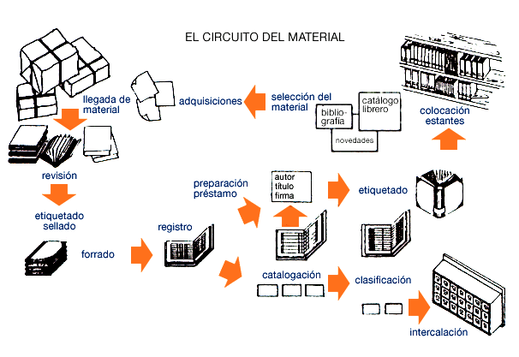
5. Recopilar toda la documentación dispersa y llevarla (provisionalmente) a la biblioteca para realizar el proceso técnico

Slide 47


9. Iniciar el proceso técnico (1/2)
Registro: Es el número de entrada asignado a un documento para distinguirlo de cualquier otro dentro de la colección de una biblioteca. El número de registro se indica en la portada precedido de la letra R cerca del sello.
Sellado: Es la identificación de los documentos como propiedad de la biblioteca. Se estampa en la portada, en algunas páginas intermedias impares y en la última página.
Catalogación: Es el proceso técnico mediante el cual se presenta deforma sintética los detalles técnicos, gráficos, tipográficos y bibliográficos de un documento para ubicarlo dentro de la colección, identificarlo y acceder a él rápidamente. Su resultado es el registro bibliográfico (lo que en el catálogo manual correspondería a la ficha tradicional).
Sellado
Tejuelear

Slide 48
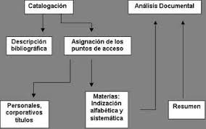
Iniciar el proceso técnico (2/2)
El contenido de los documentos:
  • Clasificación: Es la representación del tema principal del documento mediante un código, numérico o alfanumérico, que corresponde a su materia dentro de un sistema de clasificación bibliográfica (CDU).
  • Indización: Es el proceso por el que se describe el contenido de un
  documento mediante palabras del lenguaje natural (descriptores).
Signatura: Es el signo utilizado para indicar la localización del documento dentro de la biblioteca.
Tejuelado: Colocación de la etiqueta en el lomo con la información topográfica.
Código de barras: Es la etiqueta, colocada preferentemente en la contracubierta, que contiene la información necesaria para identificar a un ejemplar dentro de la colección. Los elementos de esta etiqueta son:
código de barras, signatura y número del ejemplar.

Slide 49
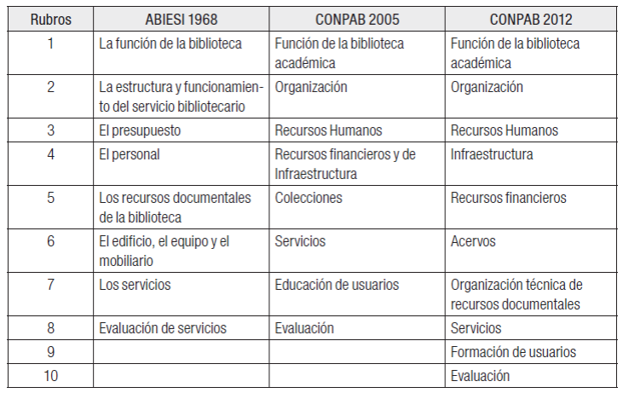
Referentes históricos de elementos para la administración de UD

Slide 50
Bibliografía
Chandler, Alfred D. Jr. (2005), Shaping the Industrial Century: The Remarkable Story of the Evolution of the Modern Chemical and Pharmaceutical Industries (Harvard University Press).
Chiavenato, Idalberto. (2007). Introducción a la teoría general de la administración, 7 ed, México: McGraw-Hill.
Faulkner-Brown (SF). Los 10 Mandamientos de Faulkner-Brown, disponible en : https://gredos.usal.es/bitstream/handle/10366/112980/EB07_N058_P51-55.pdf;jsessionid=C4F2DA6ED376BDB58F47610E54D2DC95?sequence=1. Consultado el 10 de 05,2019.
Gavilán C.M (2009).Planificación de edificios de bibliotecas: Instalaciones y equipamientos, preservación y conservación de materiales. Temas de biblioteconomía
Diez Carrera, Carmen. (2016). Administración de unidades de información: concepto e historia, Gijón: Ediciones TREA.
Fuentes Romero, Juan José. (2017). Planificación y organización de centros documentarios. Organización y funcionamiento de bibliotecas, centros de documentación y centros de información, Madrid: Síntesis.
Hellriegel, Don, et al. (2015). Administración, un enfoque basado en competencias, 10 ed, México: Thomson.
Hernández y Rodríguez, Sergio. (2008). Administración. Teoría, proceso, áreas funcionales y estrategias para la competitividad, 2 ed, México: McGraw-Hill.

